Slide 1


III. FANNI O‘QITISHDA ZAMONAVIY YONDASHUVLAR
3.3-modul. Ona tili va adabiyot fanlarini oʻqitishda 5P (shaxs, jarayon, loyiha, muammo, natijaga asoslangan) yondashuvi
3-mavzu: Ona tili va adabiyot darslarida muammoga, natijaga asoslangan ta’limni tashkil etish

Slide 2
REJA:
01
Aniq maqsadlar
( ona tili va adabiyot fani asosida)
02
O'quvchilarning faol ishtiroki
03
Bilimlarni amalda qo'llash
04
O'quvchilarni baholash

Slide 3

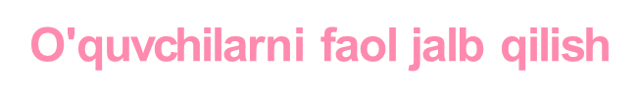
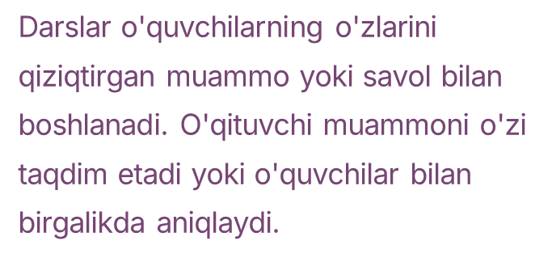
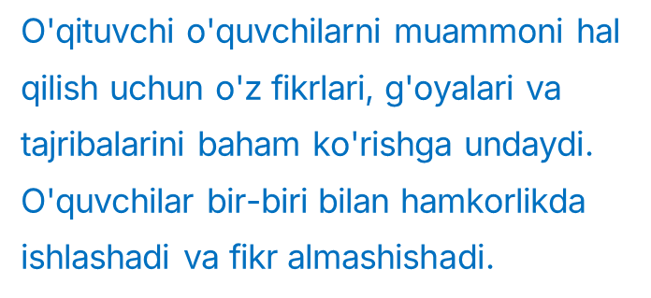
Kirish
Muammoga asoslangan ta’limning mohiyati
Mustaqil izlanishlarni rag'batlantirish
O'quvchilar muammoni hal qilish uchun o'zlarini mustaqil ravishda izlanishga, ma'lumotlar to'plashga, tahlil qilishga va xulosalar chiqarishga rag'batlantiriladi.

Slide 4

Ona tili darslarida muammoga, natijaga asoslangan ta’lim
1
Matn tahlili
3
2
Til o'yinlari
Hikoya yaratish

Slide 5

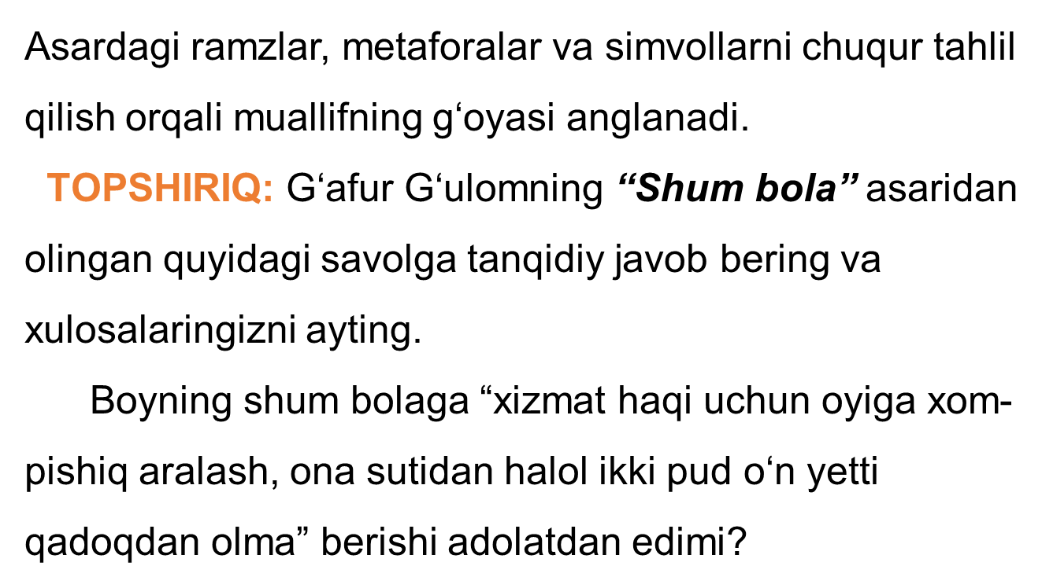

“TAFSIRIY O‘QISH VA TAHLIL” METODI
1-TOPSHIRIQ

Slide 6
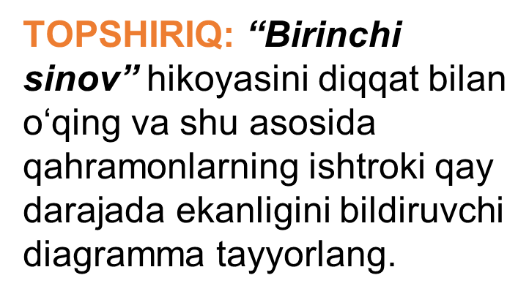
2-TOPSHIRIQ
“Harakatlar xaritasi tahlili” metodi
Asar davomida qahramonlarning harakatlarini kuzating va holatlarini ko‘rsatuvchi darajali xarita tuzing va ularning o‘zgarish sababini izohlang.

Slide 7

Muammoga, natijaga asoslangan ta’limning afzalliklari
Mustaqil fikrlash
Muammoga, natijaga asoslangan ta’lim, o‘quvchilarni o‘z bilimlarini amalda qo‘llashga undaydi, bu esa ularning mustaqil fikrlash qobiliyatini rivojlantiradi.
Muammolarni hal qilish ko‘nikmalari
O‘quvchilar muammoga yondashuvlarni o‘rganish, tushunish va qabul qilishni o‘rganadilar, bu ularning muammolarni hal qilish qobiliyatini oshiradi
Bilishga bo‘lgan qiziqish
O‘quvchilar o‘zlarini qiziqtirgan mavzularni o‘rganish imkoniyatiga ega bo‘lishadi, bu esa ularning bilishga bo‘lgan qiziqishini oshirishga yordam beradi.

Slide 8
Muammoga, natijaga asoslangan ta’limni amalga oshirish uchun tavsiyalar
01
Aniq ta’lim maqsadlari qo'yish, darsning mazmuni, o'quvchilarning bilim darajasi va shaxsiy ehtiyojlarini hisobga olish kerak.
Muammoga, natijaga asoslangan ta’limni amalga oshirish uchun tavsiyalar
02
O'quvchilarning qiziqishini uyg'otish va o'rganish jarayoniga faol jalb qilish uchun hayotdan olingan, muhim muammolarni taqdim etish kerak.
03
O'quvchilarga muammoni hal qilishda yordam berish, zarur resurslarni taqdim etish, ularning harakatlarini nazorat qilish va rag'batlantirish kerak.
04
O'quvchilarning o'rganish natijalarini baholash uchun turli xil usullarni qo'llash kerak. Baholash o'quvchilarning progressini kuzatishga, o'rganish jarayonini tashkil etish va takomillashtirishga yordam beradi.

Slide 9
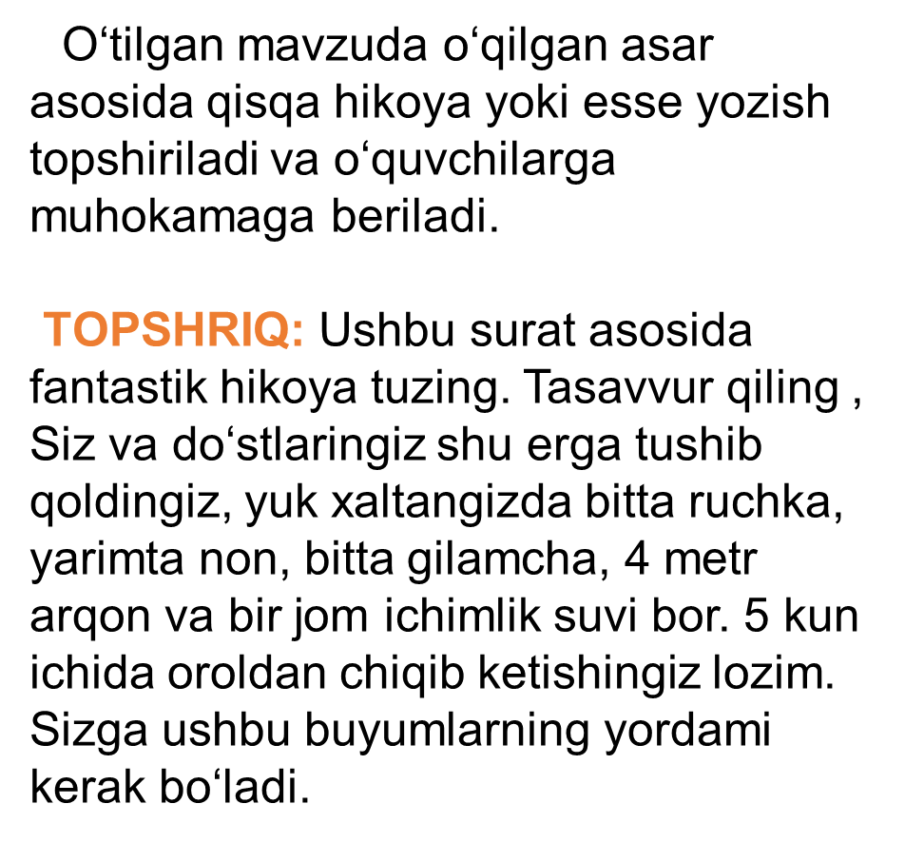
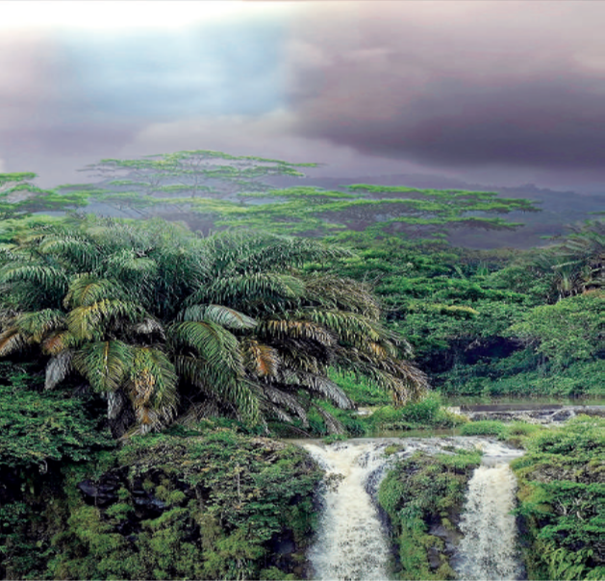
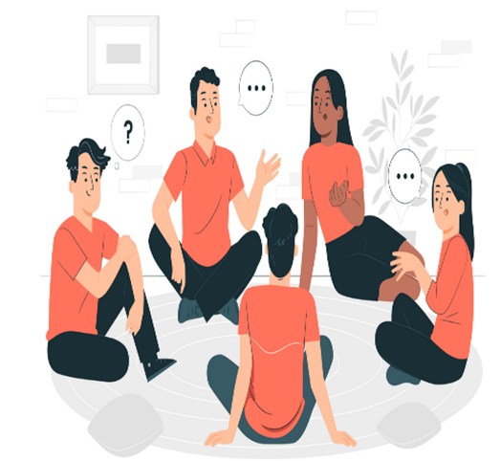
3-TOPSHIRIQ
“Kreativ tahlil” metodi
GURUHLARDA ISHLASH

Slide 10
Adabiyot darslarida muammoga, natijaga asoslangan ta’lim
Asarni tahlil qilish
O‘quvchilarga adabiy asarni tahlil qilish, uning g‘oyasi, mavzusi, obrazlari, til xususiyatlari, kompozitsiyasi va boshqa jihatlarini o'rganish vazifasi beriladi. O'quvchilar o'z tahlillari asosida xulosalar chiqaradilar va o'z fikrlarini bayon qiladilar.
Munozaralar
Adabiy qahramonlarni o'rganish
O'quvchilar adabiy asarlarning mavzusi, g'oyasi, qahramonlar, voqealar, til xususiyatlari va boshqa jihatlari haqida munozaralar o'tkazadilar. Munozaralar o'quvchilarning fikrlashini, tanqidiy tahlil qilishini, o'z fikrlarini ifoda etishini rivojlantiradi.
.
O'quvchilarga adabiy asarning qahramonlarini o'rganish, ularning xarakterlarini tahlil qilish, harakatlarini tushunish, ularning o'zaro munosabatlarini tahlil qilish vazifasi beriladi. O'quvchilar qahramonlarning hayoti va xatti-harakatlarini tushunishga harakat qiladilar.
Munozaralar

Slide 11

4-TOPSHIRIQ
“Tinglab-tushunish tahlili”metodi
Asar asosida tayyorlangan video va audiolar orqali asarlar tushuniladi, muhokama qilinadi, yozma matnda qo‘llanadi.
TOPSHIRIQ: Tinglab tushunamiz.QR kod orqali “Mening o‘g‘rigina bolam” asari audio matnini diqqat bilan tinglang va tushirib qoldirilgan jumlalarni to‘ldiring.
Sentyabr oylarining oxiri, ilk kuz oqshomlaridan biri edi. Havo anchagina salqin. Biz _________ bir-birimizning pinjimizga tiqilib, bir-birimizni isitib uyquga ketganmiz. Qatorda eng so‘nggi bo‘lib, ona chumchuqday _________ yotardilar, u kishi ______________ oshib ketgan, noskash kampir edilar. Bu oqshom uch xo‘roz qichqirig‘i o‘tgandan keyin, ____________________yulduzi tik kelganda g‘o‘ng‘ir-g‘o‘ng‘ir ovozdan uyg‘onib ketdim. __________kim bilandir anchagina baland _________ suhbatlashmoqda edilar...
Men gap shu yerlarga kelganda______________ ketgan bo'lsam kerak. Qolgan gaplarni eshitganimcha qilib yozaman. - Hoy, aylanay, __________________, boshimda shunday musibat turganda ko'zimga uyqu keladimi? Mana: olti oy bo'ldi, biror soat mijja qoqib uxlaganim yo'q. Kunduz kunlar _____________dovdirab yuraman. Biror yerga o'tib mizg'iganday qush uyqusi qilaman. Kechalari xayol olib qochib ketadi.
- Nimalarni xayol surasiz, buvijon? - bu gapdan keyin ustidagi to'nini ________________ bo'g'otning ustiga yostiq qilib qo'yib, o'g'ri ham yonboshlab oldi

Slide 12
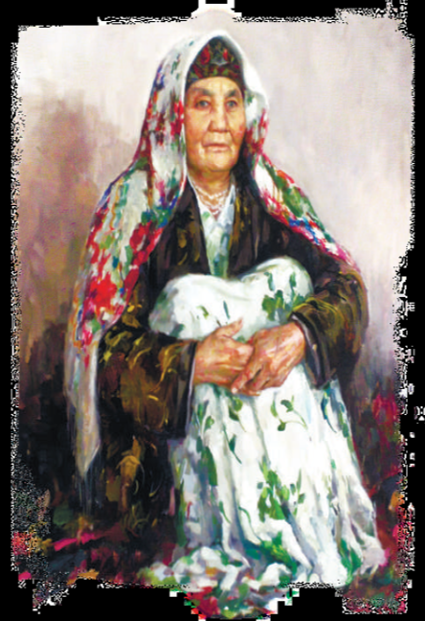
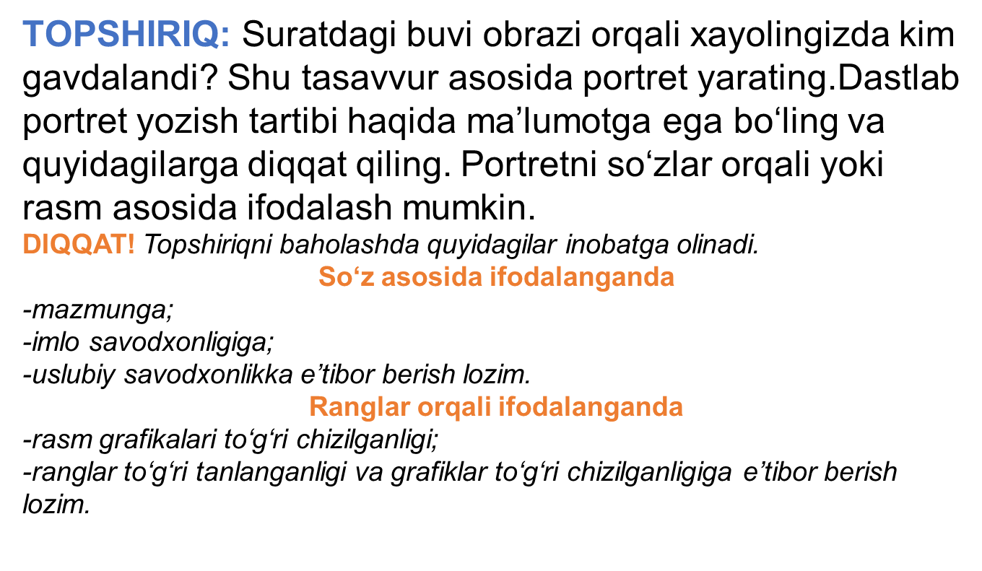
5-TOPSHIRIQ
“Grafikli hikoya tahlili” metodi
Asar asosida gavdalangan qahramon surati yaratiladi, bu orqali kreativlik aniqlandi.

Slide 13
"Traffic Light" orqali o‘z-o‘zini baholash

Slide 14
E’tiboringiz uchun rahmat!

